Slide 1




Les prochains événements
Les Duchesses vous conseillent …
Lightning Talk présenté
le 21/02 au LyonJUG

Slide 2
Les prochains événements
Sur Lyon ou sa région…

Slide 3
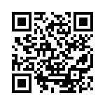
Les prochaines sessions
20/03/2012 : Spring Batch par Arnaud Cogoluègnes
Toutes les sessions du LYON JUG sont désormais en ligne (mp3, Itunes)!
@LyonJug
http://www.lyonjug.org

Slide 4

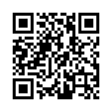
Cast-IT le podcast lyonnais
Un podcast participatif... sur Java mais pas que !
Ouvert aux autres communautés
Participatif : proposez des sujets, le micro est ouvert !
Le dernier Cast-IT est avec Romain Guy sur Android
A venir :
- Pamela Fox, Malte Ubl (Googler)
- Philippe Charrière et Loïc Descotte sur Play
@cast_it
http://www.cast-it.fr

Slide 5
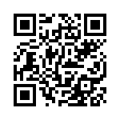

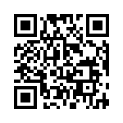
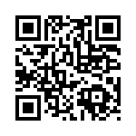

Les infos du coin (Lyon)
Le site du groupe lyonnais DevOps est ouvert !
Des rencontres prévues début 2012 !
http://www.lyondevops.fr
CARA Lyon: tous les premiers mardis du mois à l'INSA
le 06/03 : Atelier « Definition of Done »
http://lyon.clubagilerhonealpes.org/
LyonJS : les infos sur http://lyonjs.org/

Slide 6

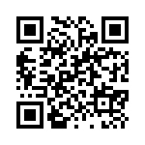

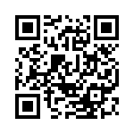
Les infos du coin (Lyon)
Lyonrb se retrouve le 2ième mercredi
de chaque mois à l'Antre Autre (19-22H)
http://lyonrb.fr
Les apéros PHP ont lieu tous mois !
Le prochain : le mercredi 22 février à 20:00 au Café Leffe - Place des Terreaux
Toutes les infos sur http://aperophp.net

Slide 7

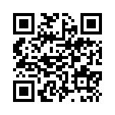
Code retreat à Lyon le 31 mars
Le 31 mars 2012 de 8h30 à 18h30
Lieu : EPITECH
Un évènement proposé par le CARA Lyon, le Lyon JUG et la Ruby Brigade de Lyon
Pour apprendre des pratiques de coding, de nouveaux langages, ...
Des itérations de 45 minutes, en binôme
Inscrivez-vous vite : 30 places dispos
Plus d'infos :
http://talondagile.fr/blog/2012/02/code-retreat-a-lyon-le-31-mars-2012/

Slide 8

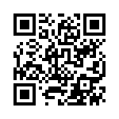
Les infos du coin (Grenoble)
L'Alpes JUG propose :
une soirée Vaadin le 22 février (demain!) avec Nicolas Fränkel
Toutes les infos : http://www.alpesjug.org/

Slide 9
Paris

Slide 10

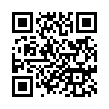
BeMyApp : Développer votre application mobile en un week-end !
Vous êtes développeur, designer ou avez d’autres super pouvoirs ?
Vous avez une idée d’application mobile mais aucune connaissance sur le sujet ?
Le prochain BeMyApp vous est ouvert !
Toutes les infos : http://fr.bemyapp.com/

Slide 11
En France…

Slide 12


Le printemps 2012 va être chaud!

Slide 13
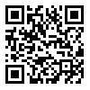
Organisée par le JUG Lyon et le CARA Lyon
À Lyon le 26 Avril 2012
Le site de l'édition 2012 est ouvert depuis 15 jours avec :
- l'annonce des premiers speakers
- le call4paper (jusqu'au 15 mars
Bientôt ouverture de la billeterie !
http://www.mix-it.fr

Slide 14
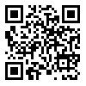
Organisée pour les développeurs par l'équipe du Paris JUG
75% de talks en français
Les premiers speakers annoncés : Neal Ford, Jevgeni Kabanov, Emmanuel Bernard, Romain Guy
À Paris du 18 au 20 Avril 2012
http://devoxx.fr

Slide 15
En dehors de France…

Slide 16

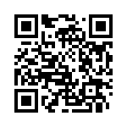
Parmi les speakers annoncés : Martin Fowler, Trisha Gee, Patrick Debois, Ade Oshineye, Damien Katz, Dan North, Dave Syer...
À Londres du 5 au 9 mars 2012
http://qconlondon.com/

Slide 17
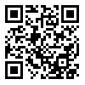
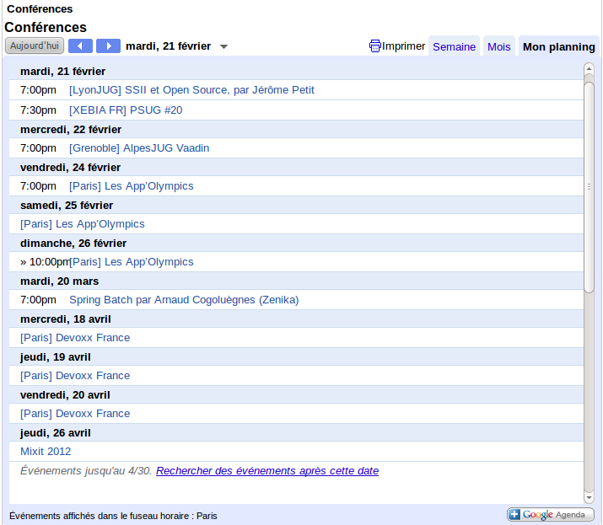
Calendrier Duchess
Pour être toujours informé-e-s! http://goo.gl/uO5Zd

